Slide 1
IP adresácia
Mikulášová

Slide 2
IP adresa
Je určená pre PC pracujúce na rôznych platformách- OS
Zabezpečuje komunikáciu na sieťovej vrstve a používa sa protokol IPv4
Je to 32 bitové číslo vyjadrené pomocou dekadickej štruktúry v 4 oktetoch – 4 byte
Identifikuje každé zariadenie nachádzajúce sa v sieti
Používa sa pri smerovaní , nadväzovaní komunikácie medzi sieťovými zariadeniami
Je to identifikátor PC sietí
Počítače pracujú s IP v binárnom tvare, profesionálne rozhrania používajú hexadecimálny tvar a bežne sa používa dekadický zápis – pre užívateľov
V dekadickom vyjadrení sa používa bodková konvencia, ktorá udáva adresu ako 4 dekadické čísla z intervalu 0 až 255 (t.j. jeden byte) oddelené bodkami. Teoretický rozsah v dekadickom vyjadrení potom je 0.0.0.0 až255.255.255.255

Slide 3
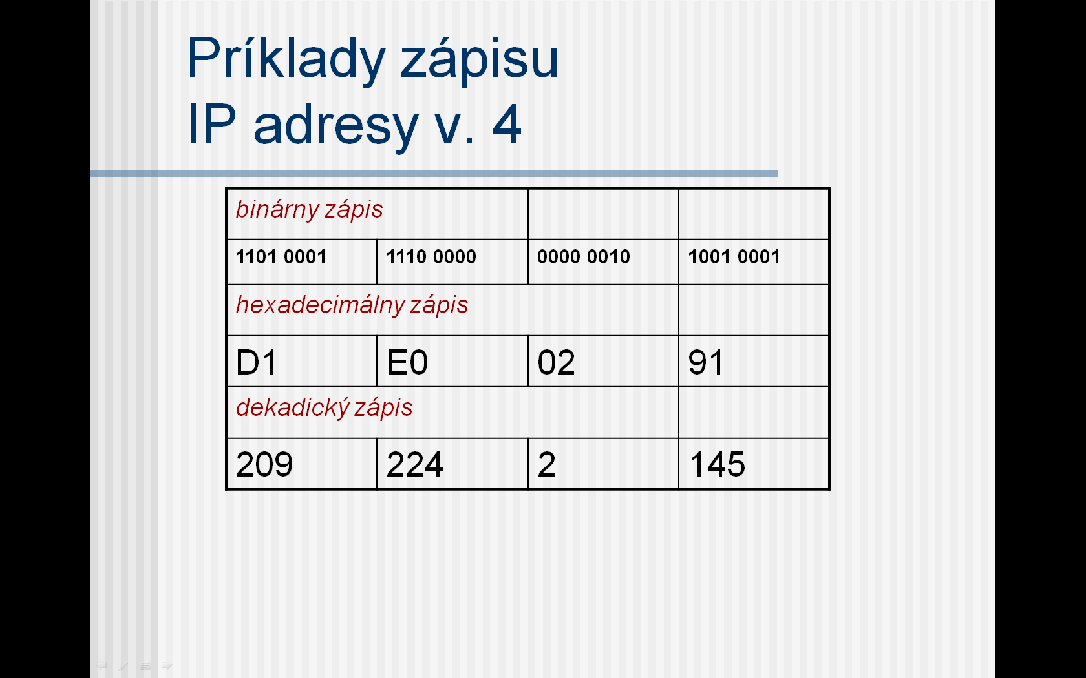

Slide 4
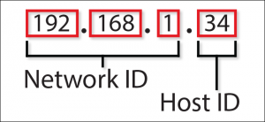
IP adresa sa skladá
Adresa siete
Adresa počítača

Slide 5
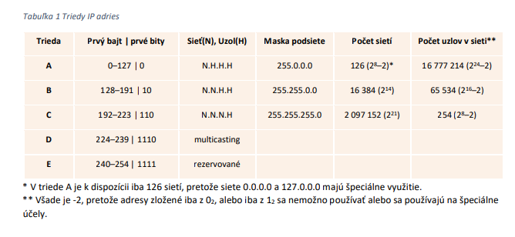

Slide 6
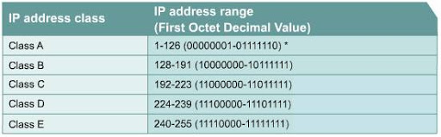
Triedy IP adries
Trieda adries definuje ,ktoré bity sú použité na identifikáciu siete, sieťové ID, a ktoré bity identifikujú klientsky počítač, hostiteľský ID. Taktiež definuje počet možných sietí a počet hostov na sieti.
Trieda | Prvé bity | Rozsah adries
A | 0 | 1.0.0.0 - 126.0.0.0
B | 10 | 128.1.0.0- 191.254.0.0
C | 110 | 192.0.1.0 - 223.255.254.0

Slide 7
Triedy IP adries
A - pre extrémne veľké siete
B - pre veľmi rozľahlé siete
C - malé siete
D – na povolenie multicasting v IP adresách, rozsah 224 -239
E –určená pre výskum, rozsah 240 - 255
Rozsah privátnych IP adries triedy C je 192.168.0.0 – 192.168.255.255

Slide 8
Pojem sieťová maska
používa sa pre určenie adresy siete,
adresa siete je časť IP adresy,
sieťová maska určuje, ktoré bity v IP adrese tvoria adresu siete,
4 bajtové číslo - toto číslo má v bitoch určujúcich adresu siete jednotky
a v ostatných bitoch nuly,
jednotlivé triedy sietí používajú ako adresu siete rôzne dlhú časť IP adresy,
Maska podsiete je 32 bitové číslo, ktoré hovorí o tom, akým spôsobom je IPv4 adresa rozdelená na sieťovú a hostiteľskú časť.

Slide 9
Sieťové masky pre triedy
Trieda A | 255.0.0.0 | 11111111.00000000.00000000.00000000 | rozsah adries 1.0.0.0 – 127.255.255.255
Trieda B | 255.255.0.0 | 11111111.11111111.00000000.00000000 | rozsah adries 128.0.0.0 – 191.255.255.255
Trieda C | 255.255.255.0 | 11111111.11111111.11111111.00000000 | rozsah adries 192.0.0.0 – 223.255.255.255

Slide 10
Príklad
Poznáme adresu PC: IP adresa 192.168.12.3
Máme vypočítať adresu siete, v ktorej sa daný počítač nachádza
Máme vypočítať rozsahy IP zariadení adries z danej siete

Slide 11
1 | 1 | 0 | 0 | 0 | 0 | 0 | 0 | 1 | 0 | 1 | 0 | 1 | 0 | 0 | 0 | 0 | 0 | 0 | 0 | 1 | 1 | 0 | 0 | 0 | 0 | 0 | 0 | 0 | 0 | 1 | 1
1 | 1 | 1 | 1 | 1 | 1 | 1 | 1 | 1 | 1 | 1 | 1 | 1 | 1 | 1 | 1 | 1 | 1 | 1 | 1 | 1 | 1 | 1 | 1 | 0 | 0 | 0 | 0 | 0 | 0 | 0 | 0
1 | 1 | 0 | 0 | 0 | 0 | 0 | 0 | 1 | 0 | 1 | 0 | 1 | 0 | 0 | 0 | 0 | 0 | 0 | 0 | 1 | 1 | 0 | 0 | 0 | 0 | 0 | 0 | 0 | 0 | 0 | 0
192. |  |  |  |  |  |  |  | 168. |  |  |  |  |  |  |  | 12. |  |  |  |  |  |  |  | 0
AND
Adresa siete , v ktorej sa nachádza počítač: 192.168.12.0
1 | 1 | 0 | 0 | 0 | 0 | 0 | 0 | 1 | 0 | 1 | 0 | 1 | 0 | 0 | 0 | 0 | 0 | 0 | 0 | 1 | 1 | 0 | 0 | 0 | 0 | 0 | 0 | 0 | 0 | 1 | 1
0 | 0 | 0 | 0 | 0 | 0 | 0 | 0 | 0 | 0 | 0 | 0 | 0 | 0 | 0 | 0 | 0 | 0 | 0 | 0 | 0 | 0 | 0 | 0 | 1 | 1 | 1 | 1 | 1 | 1 | 1 | 1
1 | 1 | 0 | 0 | 0 | 0 | 0 | 0 | 1 | 0 | 1 | 0 | 1 | 0 | 0 | 0 | 0 | 0 | 0 | 0 | 1 | 1 | 0 | 0 | 1 | 1 | 1 | 1 | 1 | 1 | 1 | 1
192. |  |  |  |  |  |  |  | 168. |  |  |  |  |  |  |  | 12. |  |  |  |  |  |  |  | 255
OR
Broadcast adresa v ktorej sa nachádza počítač: 192.168.12.255

Slide 12
Sieťová adresa – je to vždy prvá adresa v sieti. Všetky bity host1 časti IP adresy sú nastavené na 0.
Broadcast adresa – je to posledná adresa v sieti. Všetky bity host časti IP adresy sú nastavené na 1.
Host adresa – každé zariadenie je jednoznačne identifikované Ipv4 adresou. Je to adresa medzi sieťovou a broadcastovou adresou
170.85.255.248
123.34.87.221

Slide 13
Adresy sietí ako celku
trieda A - 1.0.0.0 až 126.0.0.0
trieda B - 128.1.0.0 až 191.254.0.0
trieda C - 192.0.1.0 až 223.255.254.0
Broadcastova adresa siete
trieda A - 1.255.255.255 až 126.255.255.255
trieda B - 128.1.255.255 až 191.254.255.255
trieda C - 192.0.1.255 až 223.255.254.255

Slide 14
Localhost
t.j. adresa na ktorú počítač posiela správy sám sebe - Na zabezpečenie funkcie niektorých programov, resp. režimov je nevyhnutné, aby IP packet bol na výstupe NIC karty okamžite spracovaný tou istou kartou na jej vstupe – inými slovami paket nesmie opustiť rozhranie.
127.0.0.1 localhost - táto hodnota sa používa pre všetky triedy adries, Každý počítač používa túto adresu ako svoju vlastnú, ale nemôže pomocou nej komunikovať s ostatnými uzlami v sieti.

Slide 15
Existujú:
súkromné ​​ IP adresy,
verejné IP adresy,
statické IP adresy a
dynamické IP adresy.
Súkromné ​​ IP adresy sa používajú „vnútri“ v sieti. Poskytujú spôsob komunikácie vášho zariadenia s routrom a všetkými ostatnými zariadeniami v súkromnej sieti. Súkromné IP ​​adresy je možné nastaviť ručne, alebo ich automaticky priradí router.
Verejné IP adresy sa používajú pre „vonkajšiu“ sieť a sú pridelené vaším poskytovateľom internetových služieb. Je to hlavná adresa, ktorú vaša domáca, alebo pracovná sieť používa na komunikáciu s ostatnými sieťovými zariadeniami po celom svete (t. j. Internet). Stará sa o to akým spôsobom sa vaše domáce zariadenie môže napojiť na internet.
Súkromné a verejné IP adresy sú buď dynamické, alebo statické. To znamená, že sa buď zmenia, alebo nie. Ak je IP adresa pridelená serverom DHCP je dynamická. Ak zariadenie nemá povolenie, alebo nepodporuje DHCP, priradí sa ručne a vtedy je IP adresa statická.

Slide 16
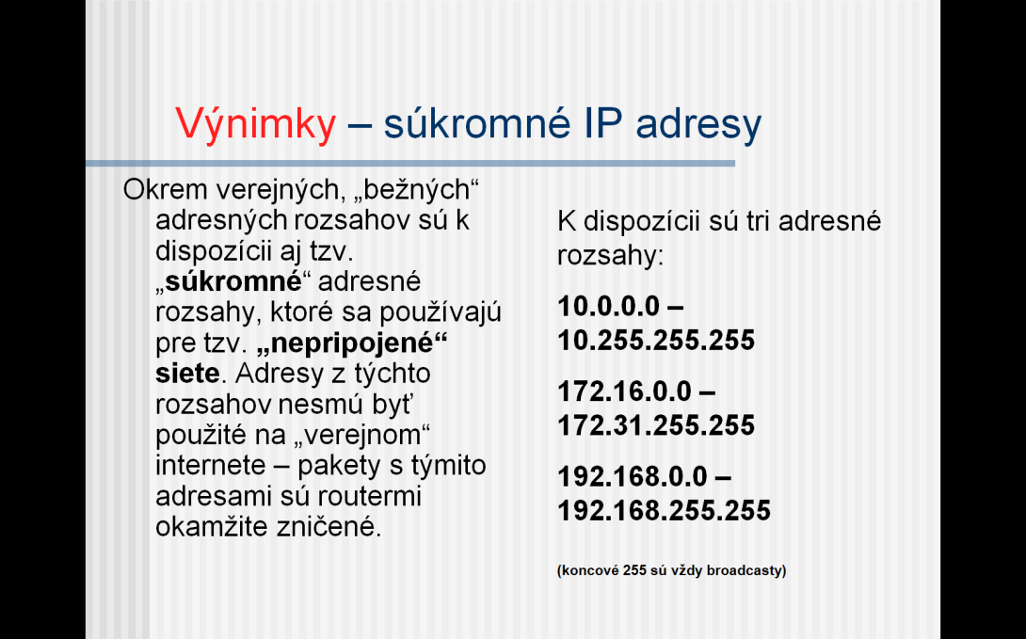
Nesmú byť použité vo verejnom priestore

Slide 17
Defaultná routa
0.0.0.0 - cesta, kam majú byť smerované tie pakety, pre ktoré sa nenašla v smerovacej tabuľke zhoda.

Slide 18
Zistenie IP adresy
Cez internet
Cmd/ ipconfig –all
Cez windows / centrum sietí

Slide 19
Protokol DNS
preloží adresu zapísanú pomocou tzv. domén na konkrétnu IP adresu (identifikácia PC) a opačne – napr. www.cisco.com na IP v tvare 198.133.219.25. Funguje na princípe rozsiahleho stromu – domény majú hierarchickú štruktúru .
Aplikačnej vrstve

Slide 20
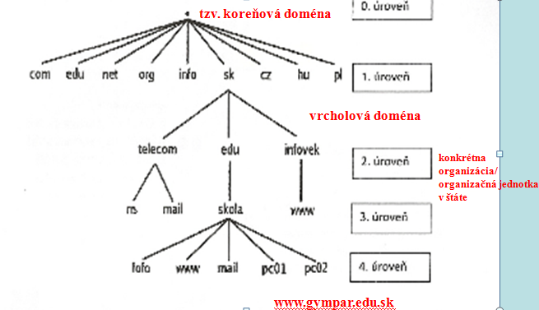
Strom domén

Slide 21
Protokol DHCP
automaticky priraďuje adresy IP počítačom v sieti, ak ho sieť podporuje a zariadenie si od servera IP adresu vyžiada, ktorý má zoznam adries voľných na použitie.

Slide 22
Význam sieťovej karty v PC a sietí
Sieťová karta je počítačový hardvér umožňujúci komunikáciu cez počítačovú sieť. Je rozširujúcou kartou počítača, ktorá sa zasúva do zbernice počítača (v minulosti ISA, neskôr PCI a PCIE). V súčasnosti už býva súčasťou matičnej dosky ako integrovaný čip s príslušným konektorom. Externé sieťové karty sa pripájajú cez externé konektory počítača (USB, PCMCIA
Sieťová karta z logického hľadiska obsahuje elektronické obvody potrebné na komunikáciu použitím špecifickej fyzickej a linkovej vrstvy.

Slide 23
Typy sieťových kariet
rozširujúca – zasúva sa do zbernice počítača
integrovaná – sieťová karta priamo na matičnej doske
externá – pripájajúca sa cez externé konektory počítača (USB, PCMCIA ...).

Slide 24
Základné údaje sieťových kariet
typ pripojenia (BNC, RJ-45 konektor, AUI konektor, optika)
prenosová rýchlosť (10, 100, 1000 Mbit/s)
MAC adresa – jedinečný číselný kód pre jednoznačnú identifikáciu karty v sieti

Slide 25
Význam MAC adries
MACadresa je identifikačné číslo sieťového adaptéra slúžiace na jednoznačnú identifikáciu sieťového rozhrania v lokálnych počítačových sieťach typu Ethernet, Token Ring a mnohých ďalších.
Každý sieťový adaptér (sieťová karta) má zaručenú jedinečnú MAC adresu. Jedinečnosť prvých troch bajtov (ID výrobcu) zaručuje IEEE, jedinečnosť posledných troch zabezpečujú jednotliví výrobcovia. MAC adresa je spravidla 48-bitové číslo, ktoré sa kvôli prehľadnosti uvádza ako 12-miestne hexadecimálne číslo

